Slide 1
等价类实现及其应用
工业软件班 李彦浩
202100300063

Slide 2
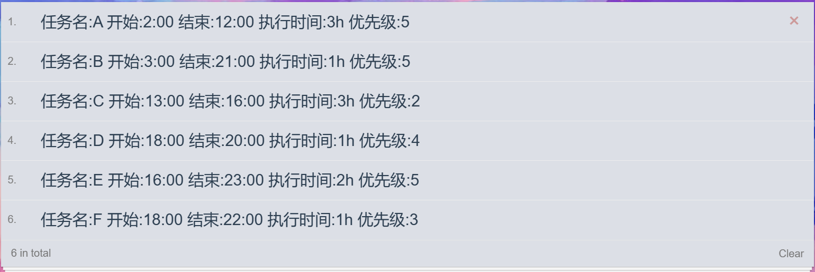
题目内容
某工厂有一台机器能够执行n个任务，任务i的释放时间为r_{i}（是一个整数），最后期限为d_{i}（也是整数）。在该机上完成每个任务都需要一个单元的时间。一种可行的调度方案是为每个任务分配相应的时间段，使得任务i的时间段正好位于释放时间和最后期限之间。一个时间段不允许分配给多个任务。
基本要求：
使用等价类实现以上机器调度问题。
等价类分别采取两种数据结构实现。

Slide 3
需求分析
1.数据结构
1.1 数组
1.2 链表
1.3 树（路径紧缩）
2.额外功能
2.1 多执行时间
2.2 用户预设优先级（优先的两种规则）
2.3 分时段

Slide 4
需求分析
3.可视化
3.1 web服务
3.2 算法模块作为依赖
4.测试
4.1 数据随机性
4.2 边界条件
4.3 代码鲁棒性

Slide 5
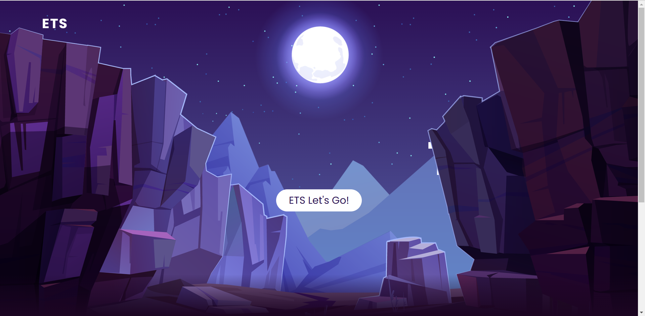
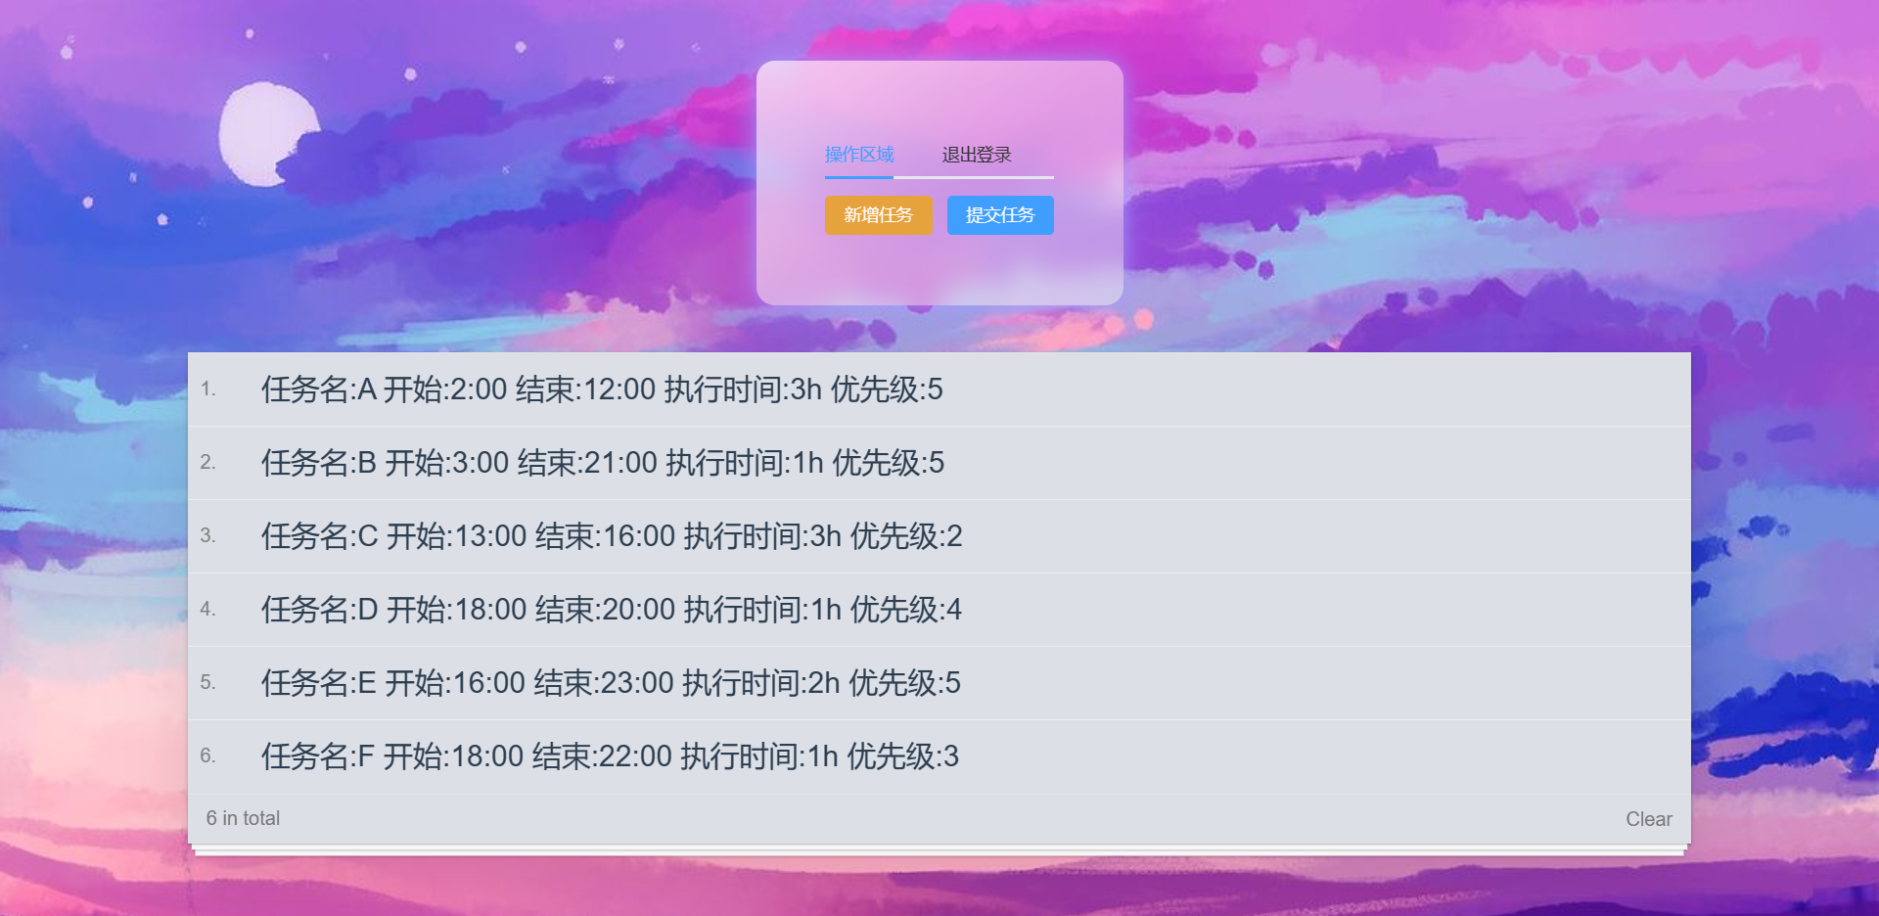
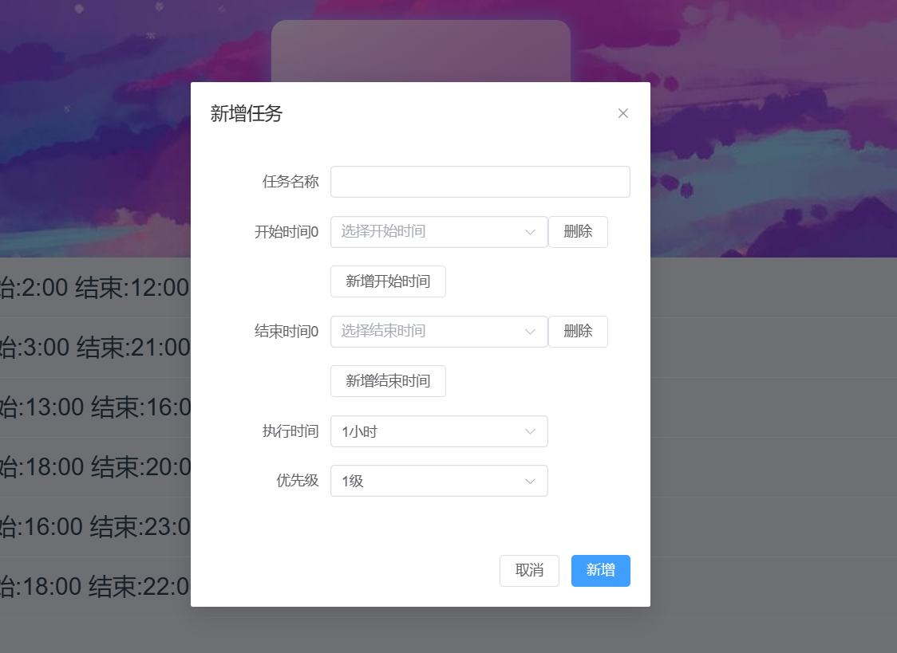
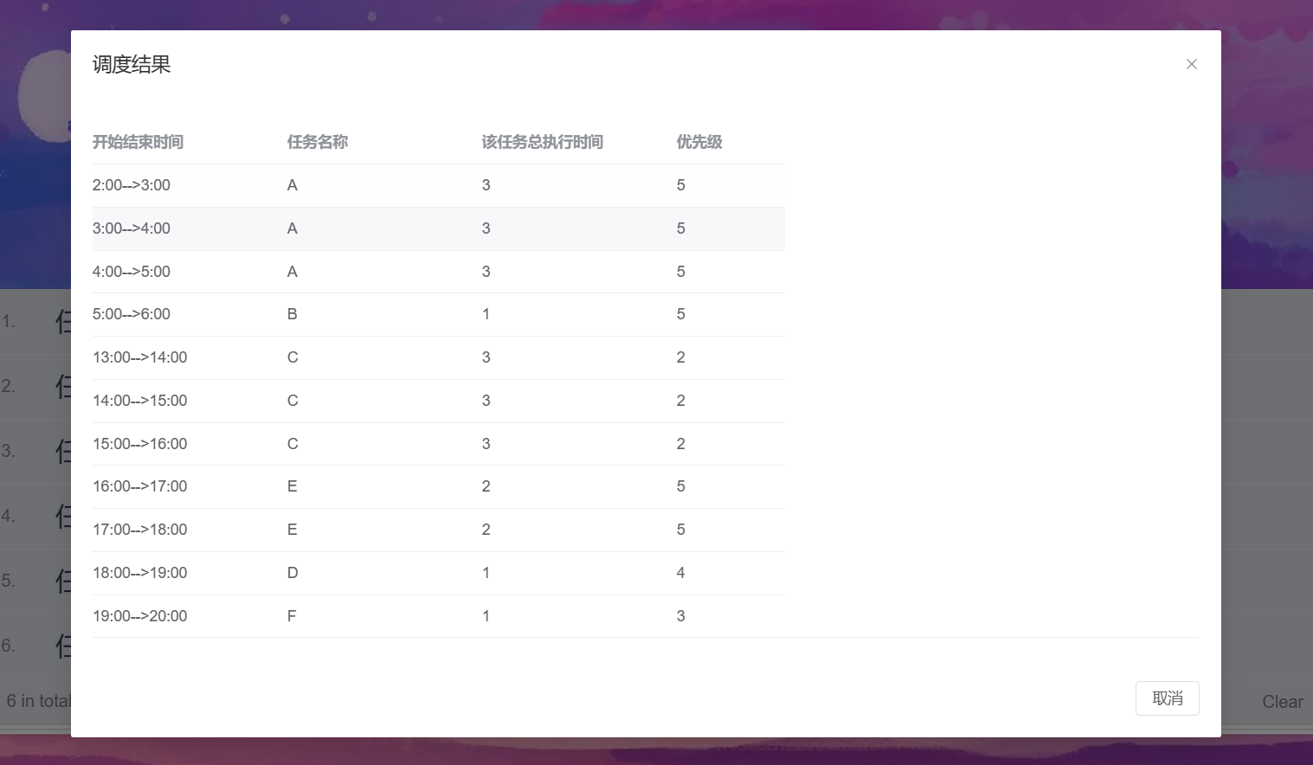
成果演示

Slide 6
数据结构设计
1.数组（未投入生产环境，略去）
2.链表（曾投入生产环境，目前弃用，略去）
3.树（路径紧缩）（目前生产环境使用）
不可以使用任何规则！（后续说明）
5
6 | 7 | 8
9

Slide 7
应用程序设计
1.数据格式要求
1.1 数据格式的定义
1.2 脏数据的定义
2.前后端通信设计
2.1 维护输入信息
3.算法模块工作流程
3.1 用映射说明基础算法的意义
3.2 额外功能的实现
3.2.1 多执行时间
3.2.2 用户预设优先级
3.2.3 分时段
3.3 整体工作流程

Slide 8
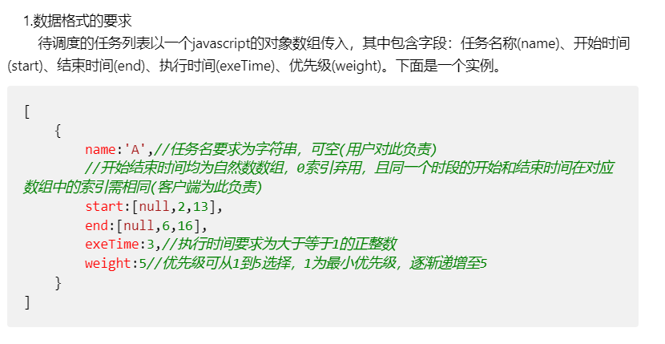
应用程序设计（数据格式定义）

Slide 9
应用程序的设计（脏数据的定义）
上述的数据格式要求中实例的注释已经将各字段的合法格式描述了一遍，这里唯一需要额外说明的是开始结束时间数组。
我们不允许同一个任务存在两个时段，其交集不为空。但两个时段是可以相接的。
例如，2：00-4：00和3：00-5：00是一个脏数据，因为它可以写为2：00到5：00。但2：00-4：00和4：00-6：00虽然也能被写作2：00-6：00，但因为两个时段仅仅是相接，被认为是一个合法的数据。
3：00-5：00
 |  | 2-3 | 3-4 | 4-5
2：00-4：00

Slide 10
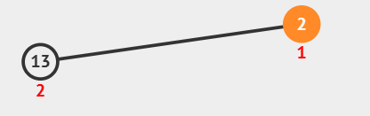
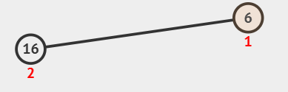
应用程序设计（维护输入信息）
纵观整个工作流程，认为用堆来维护开始结束时间数组比较好
优点1：堆排序效率比较高（排序是硬需求，涉及基础算法），且插入新数据的时间将是对数时间，远远优于有序数组/链表的线性时间。
优点2： 物理上的同步操作，逻辑上的分别维护
优点3： 将运算任务分担给客户端，减轻服务端压力(算法只需pop排序即可）

Slide 11
应用程序设计（用映射说明基础算法的意义）
这里先不考虑任务的执行时间、优先级和分时段，仅考虑构成连续可执行时段的开始结束时间。 1.按照任务开始时间的大小降序排列，即，开始最晚的任务在整个列表最前方，依次递减。
2.初始化一个等价类数组，0索引弃用，长度自定义，其中每个元素的等价类为当前数组索引。以同样的方式伴随一个空的结果数组。（等价类模拟实际操作，复制同样操作到结果数组）
3.每次取出当前列表中头部的任务，根据其结束时间查询它的等价类，并判断这个等价类是否超出了它的可执行时段的范围。若超出，调度失败；若不超出，将该任务安排到结果数组中索引为其等价类的位置，并合并当前等价类与其前一个位置的等价类。重复这个过程直到某一个任务调度失败或是整个任务列表中的任务均得到调度。

Slide 12
应用程序设计（用映射说明基础算法的意义）
实际操作与算法函数（等价类函数）中的双射映射
initialize(初始化等价类数组）
操作一:设置一排椅子，每把椅子把索引作为编号记录在椅背上（从1开始计数）
unite(合并两个等价类)
操作二:把当前椅子上的编号修改为前方首个与自己编号不同的椅子的编号，并占用这个椅子
find(寻找一个元素的等价类)
操作三：根据当前椅子上的编号查询索引为这个编号的椅子是否是空的

Slide 13
应用程序设计（用映射说明基础算法的意义）
操作一的意义：指出距离当前椅子的最近且可用的椅子的位置
操作二的意义：当这个椅子被占用时，若后续有任务来询问这把椅子是否可以为其所用时，这把椅子会告诉这个任务：“我已经不可用了，但我知道在我前方离我最近的且可用的椅子在哪里，我的编号就是它的索引。”
操作三的意义：查询当前椅子前方最近可用的椅子（当然也可能是它自己）

Slide 14
应用程序设计（用映射说明基础算法的意义）
整体流程：每个任务去查询自己可用的最后一把椅子（即最迟结束时间），询问其前方最近的可用的椅子，判断这个椅子是否在自己的可执行时段中。若在，占用；若不在，调度失败。
一个实例：
1. 当前任务的开始结束时间为13-16
2. 查询16号椅子，16号椅子为其指路，告诉该任务可用的椅子是14号
3. 14号椅子可用，该任务占用
也可能：
2. 16号椅子指路11号
3. 11号不可用，（这也说明13-16已经都被占用了，其实12也被占用了）调度失败

Slide 15
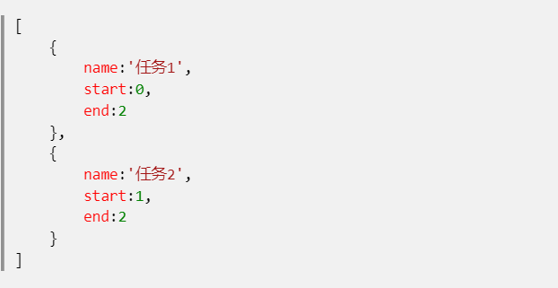
应用程序设计（用映射说明基础算法的意义）
为什么一开始任务要按照开始时间的大小降序排列？
下面给出一个侧重于直观感受的实例，证明放到后面：
1.按照任务序列的顺序调度，则任务1占用椅子2，任务2没地方可去
2.按照开始时间降序调度
 | 任务1
第二步 任务1 | 第一步 任务2

Slide 16
应用程序设计（额外功能的实现）
3.2 额外功能的实现
3.2.1 多执行时间
3.2.2 用户预设优先级
3.2.3 分时段

Slide 17
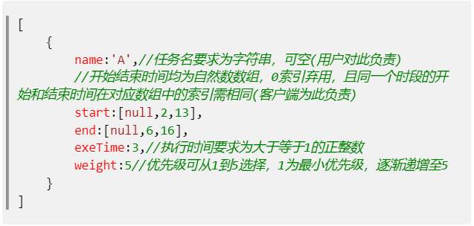
应用程序设计（多执行时间）
以A为例，A的执行时间为3，
令A=(a1,a2,a3)，ai继承了A的开始结束
时间、优先级、任务名，但执行时间为
单位时间（1）
显然，A成功得到调度当前仅当(a1,a2,a3)均得到调度
对于每一个可执行时间为K的任务，我们同样将一个父任务拆解为k个子任务，对每个子任务采用之前描述的算法进行调度。

Slide 18
应用程序设计（用户预设优先级）
对于优先级，我们的追求是，在满足调度的基础上要让用户设置的优先级较高的任务尽可能早地被执行。为了完成这个功能，我们采取先调度，后调整的策略。即，先按照基本算法完成调度，然后通过操作，将其调整为优先级最优。
这里主要描述调整的过程：
1. 从头到尾遍历结果数组
2. 两次握手（你和我能换吗？我和你能换吗？）
3. 比较、交换

Slide 19
应用程序设计（用户预设优先级）
1. 从头到尾遍历结果数组
1 | 2 | 3 | … |  |  |  |  |  |  |  |  |  |  |  |  |  |  |  |  |  | … | 23 | 24

Slide 20
应用程序设计（用户预设优先级）
2. 两次握手（你和我能换吗？我和你能换吗？）
2.1 你和我能换吗？
你和我换了，你还在你的可执行时段吗？
2.2 我和你能换吗？
我和你换了，我还在我的可执行时段吗？
A |  |  |  |  | B

Slide 21
应用程序设计（用户预设优先级）
3. 比较、交换
若优先级高的在后面，换；否则，不换

Slide 22
应用程序设计（分时段）
实际上，分时段只不过是流程上复杂了一些而已，并没有修改这个算法的根本。
在调度时，逆序遍历所有可执行时段，（这些时段升序排列）我们将查询得到的结果置于每个可执行时段中查询，如果位于某一个可执行时段中，结束遍历，安排任务于当前位置。如果任何一个可执行时段都不包含这个查询结果，调度失败。 调整时，在两次询问过程中，只要保证两个任务各存在一个可执行时段，交换后的位置分别位于这两个时段中即可。

Slide 23
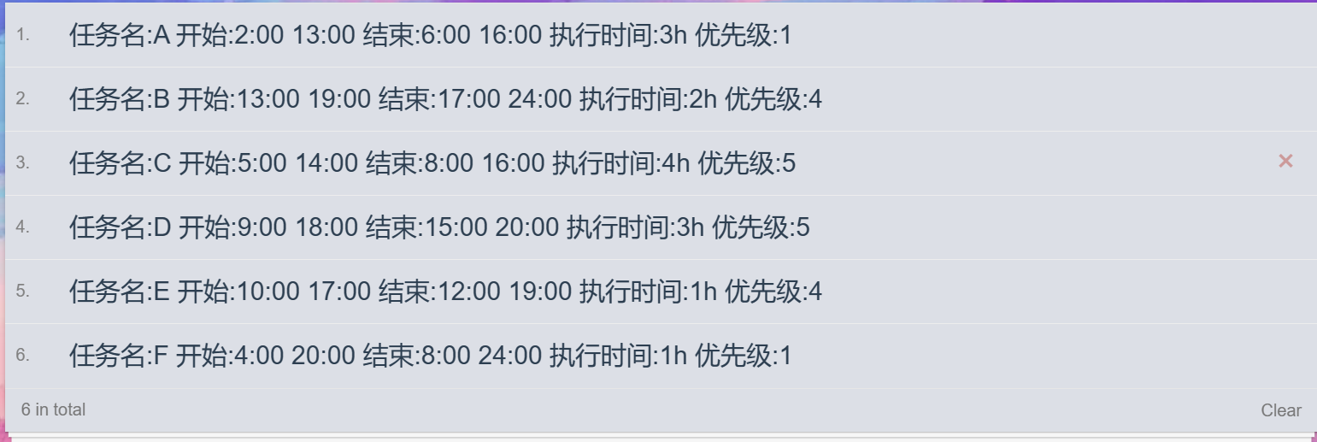
应用程序设计（分时段与优先级的冲突）
分时段与优先级产生的冲突（两种规则的由来）
先看一个例子

Slide 24
应用程序设计（分时段与优先级的冲突）
根据以上算法结果应该是
但是！D是最高优先级5，E是最高优先级4，E不应该在自己有其他可用时段的情况下占用D的位置，实际上，根据我们的追求，答案应该这样
 |  | A | A | A | C | C | C |  | D | D | E | D | B | C |  |  |  |  |  | F |  |  | B
1 | 2 | 3 | 4 | 5 | 6 | 7 | 8 | 9 | 10 | 11 | 12 | 13 | 14 | 15 | 16 | 17 | 18 | 19 | 20 | 21 | 22 | 23 | 24
 |  | A | A | A | C | C | C |  | D | D | D |  | B | C |  | E |  |  |  | F |  |  | B
1 | 2 | 3 | 4 | 5 | 6 | 7 | 8 | 9 | 10 | 11 | 12 | 13 | 14 | 15 | 16 | 17 | 18 | 19 | 20 | 21 | 22 | 23 | 24

Slide 25
应用程序设计（分时段与优先级的冲突）
原因？
当E被安置到12时，后方的13上的D与其两次握手时，发现E并没有办法被移动到13，因为E的可执行时段是10-12、17-19。因此不能交换。而E和17，18比较时，由于17，18是空位置，优先级显然低于E，因此也不会交换，这样D就不可能有机会到12上。
简单来说，这个调整算法没有考虑到迂回一下的可能，导致抹杀了一些可能性。

Slide 26

BUT!

Slide 27
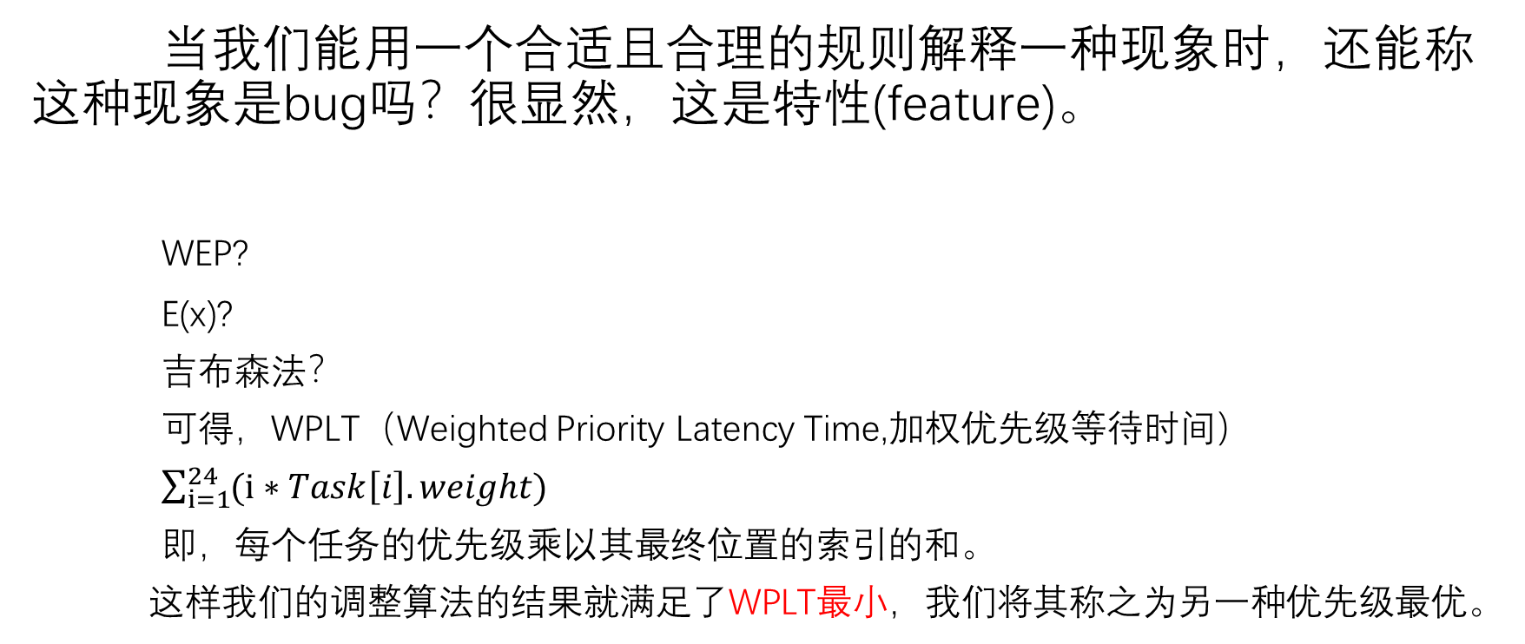
应用程序设计（分时段与优先级的冲突）
当我们能用一个合适且合理的规则解释一种现象时，还能称这种现象是bug吗？很显然，这是特性(feature)。
WEP?
E(x)?
吉布森法？
可得，WPLT（Weighted Priority Latency Time,加权优先级等待时间）
$\sum_{i=1}^{24}{(i∗Task\left[i\right].weight)}$
即，每个任务的优先级乘以其最终位置的索引的和。
这样我们的调整算法的结果就满足了WPLT最小，我们将其称之为另一种优先级最优。

Slide 28
应用程序设计（历史遗留问题之为什么不能用任何规则）
每个等价类元素在合并时，总是指出前方最近可用的位置，如果采取重量/高度等规则，可能将这个位置指向后方，也就是说，一个任务来查询它的最后可用的单位时间，结果这个时间却告诉它下一个可用的时间在后面？这很显然已经超出了它的可执行时段的范围，所以不可以使用任何规则。

Slide 29
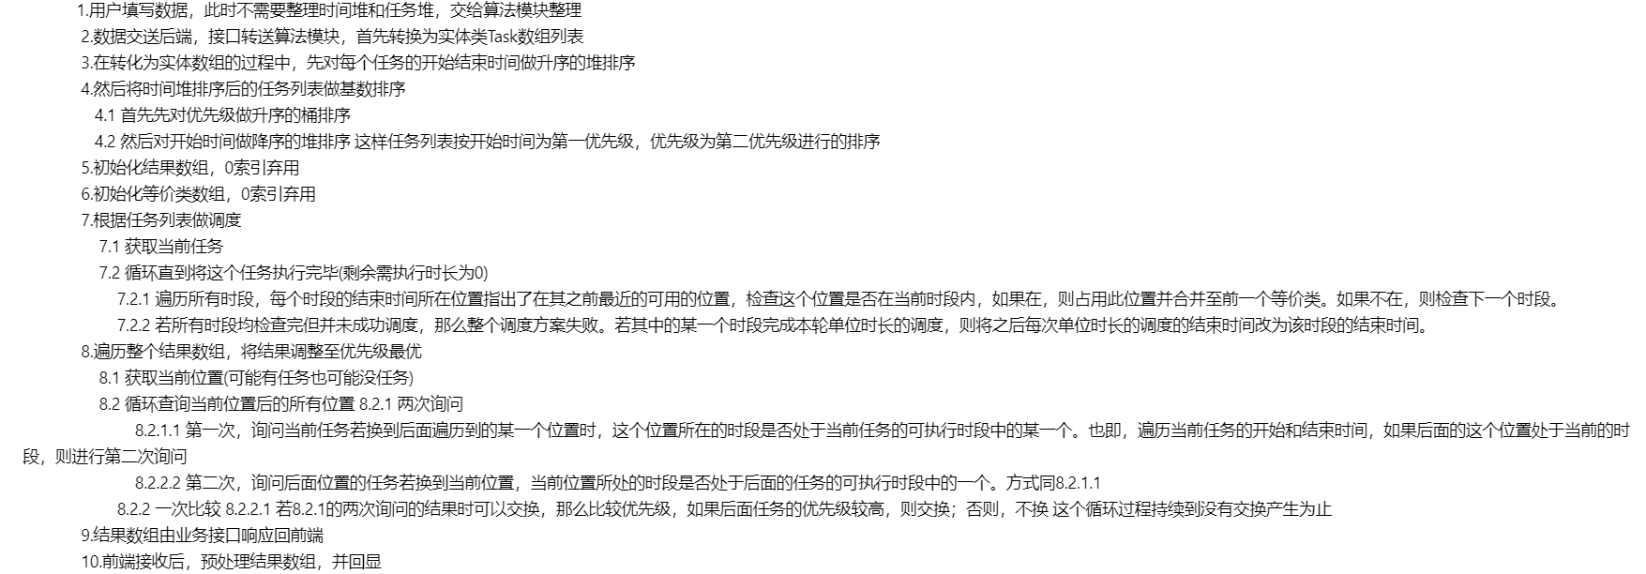
应用程序设计（整体工作流程）

Slide 30
存在的缺陷
1.精度？
单位时间的可能性：1小时，半小时，10分钟，1秒，1微秒，1纳秒？
2.精度带来的复杂度
精度高了后，等价类数组将非常大。例如单位时间为1ns，则等价类数组长度为
(24*3600*10E9+1)，任务数量大了后，高复杂度将带来低运行效能。
3.功能上的呆板
为什么不能进行抢占？（实际角度）调度策略只能有一种吗？（课设16题）是否能寻找并行最优？（课设35题）
调度策略上，例如，用户预设优先级，然后和任务结束时间与当前时间之差相加，得到最终优先级，进行调度？（当然本题背景中无“当前时间”这个概念，但能否扩展题目背景？）
4.编码规范
每一个比较长的流程都抽象成函数了吗？算法模块的层次结构如何？是否有良好的设计模式？如何对当下代码进行解耦/重构？项目的可维护性、可扩展性如何？
5.性能
是否有更好的算法与数据结构？暴露为web服务，可以在短时间抗下多少运算量？

Slide 31
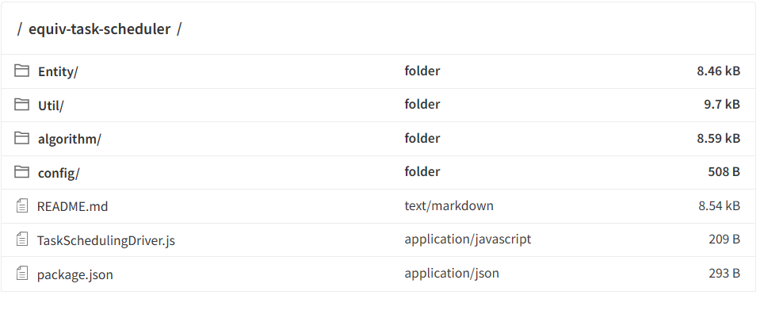
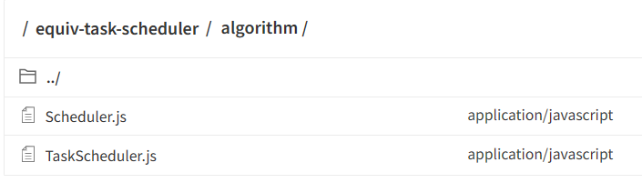
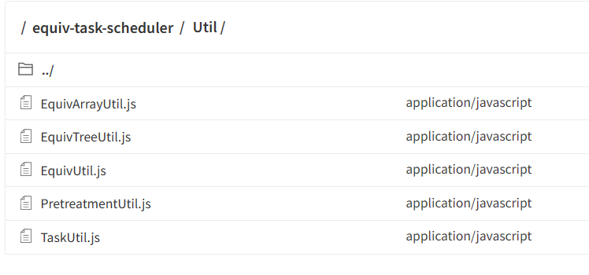
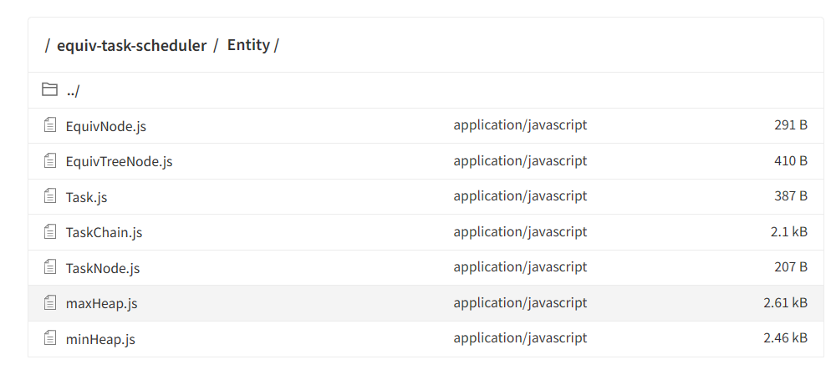
编码（具体见代码）

Slide 32
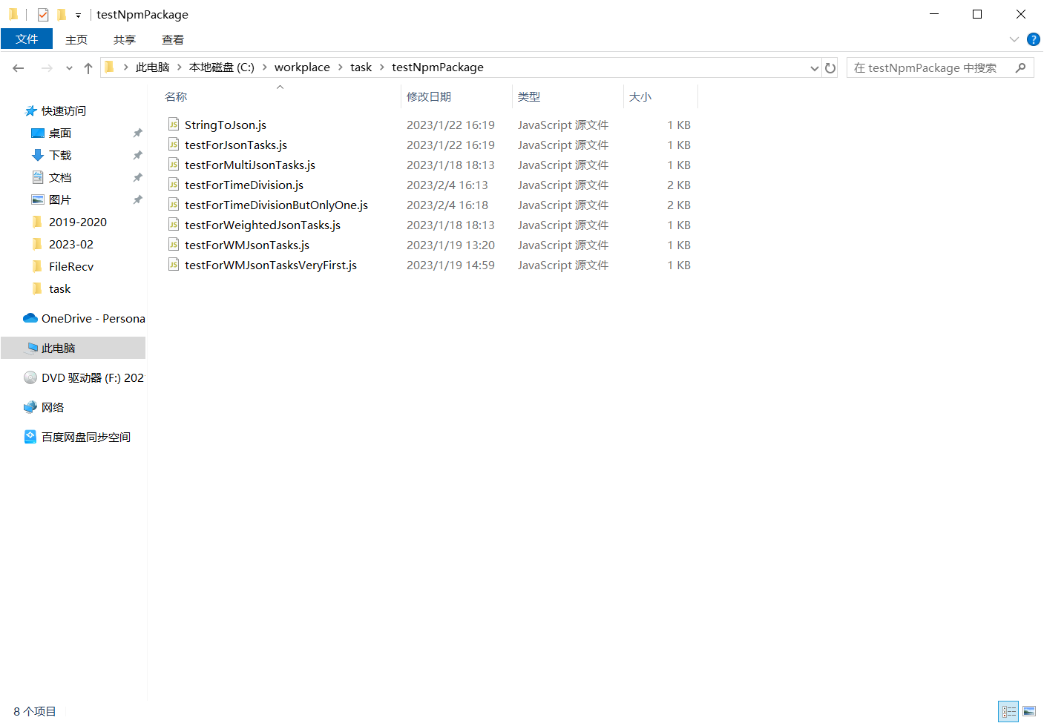
测试（随机数据与边界条件）

Slide 33
主要心得体会
1.算法普适度
如果一个算法（策略）仅仅可以解决一个普通的且狭隘的场景下的问题，即便它的复杂度很优秀，可能也不是一个好算法。
2.怎样选择合适的数据结构？
存储方面，数组、链表、栈、队列、散列、各种树还是其他？ 增删改方面，怎么做到整体性能最好？（路径紧缩）
3.项目工程的能力
技术选型上，选用什么技术，这套技术栈的优点在哪?具体实现上，架构、设计模式如何学习应用？

